Slide 1

Карпати

Slide 2
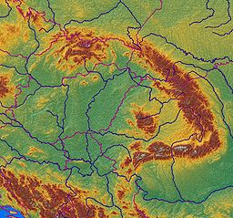
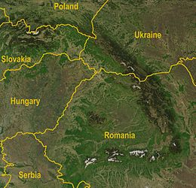
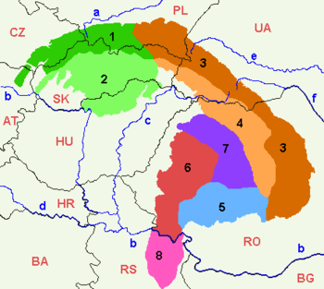
Країни | Австрія, Словаччина, Польща, Чехія, Угорщина, Румунія, Сербія, Україна
Довжина | 1 500 км
Найвища точка | пік Герлаховський
висота | 2655 м

Slide 3

Карпа́ти — гірська система на сході Центральної Європи, на території України,Угорщини, Чехії, Польщі, Словаччини, Румунії, Сербії та Австрії. Простягається від околиць Братислави до Залізних Воріт на 1 500 км, утворюючи опуклу дугу, що замикає Середньодунайську рівнину.
Карпати — один з головних вододілів Європи між Балтійським і Чорним морем.
Переважаючі висоти Карпат 800–1200 м, найбільша висота— 2 655 м (гораҐерлаховскі штіт в Татрах), в Україні — гора Говерла (2 061 м). Найбільша ширина — 430 км. Площа цієї гірської системи — 24 тисячі км². У Карпатах знаходиться до 20% всіх лісів України. Карпатські гори відносно молоді, — їм понад 25 мільйонів років.

Slide 4
Формування Карпат
Протягом кайнозойської ери сучасна територія Карпат перебувала під водоймами палеогенового моря.
Розпочавшись в кінці мезозойської ери, висхідні рухи альпійського горотворення розвивалися і в час кайнозойської ери. У кінці палеогенового періоду стали формуватися осьові частини майбутніх гірських систем Альп, Карпат, Кавказу.
В той період над морем почали виступати окремі острівки, а згодом і цілі острови. Найбільшими з них були сучасні Чивчинські гори і Рахівський кристалічний масив. На північ і північний захід від цього масиву серед водних просторів все виразніше виступали контури Карпатських гір. Вони весь час піддавались ерозії, однак горотворні процеси були активнішими. Тому вкінці палеогенового періоду на місці геосинкліналі вже чітко сформувались два гірських пасма, які відповідають теперішнім Зовнішнім Карпатам.
Зовнішні Карпати були в той час з двох боків оточені морем. Вісь гірського пасма проходила в межах сучасних Бескидів, Горганів і Буковинських Карпат.
На північний схід від Зовнішніх Карпат, на території Передкарпаття, далі вирував морський басейн. На його дні відкладались потужні осадові товщі внаслідок розмиву південно-західного крила Руської платформи та підвищеного гірського пасма Зовнішніх Карпат.

Slide 5

Вулканізм
Тривалий процес формування Карпатських гір супроводжувався все новими проявами вулканізму, який тривав аж до початку четвертинного періоду (це близько 1,5-2 млн років тому). Сліди недавньої вулканічної діяльності можна ще й зараз спостерігати в район іВиноградова, Вишкова, Тячева, де долина Тиси перетинає Вирголат-Гутинський вулканічний хребет. В центрі міста Хуст підноситься конус погаслого вулкану.
Конуси погаслих вулканів є і в околицях Ужгорода, Мукачевого, Берегова. Біля Вишкова найкраще збереглися вулканічні кратери.
Ланцюг так званих похованих вулканів оголюється в районі сіл Доброні, Дрисіни і Шаланок. Вулканічні породи в цьому ланцюзі представлені, в основному, андезитами. Виходи їх відомі в районі сіл Дрісіни і Шаланок. Уздовж південної околиці Закарпатського внутрішнього прогину відзначаються потужні товщі ліпаритів. На поверхні вони оголюються на великій площі в Берегівському районі. Ці вулканічні виверження почалися в палеогені і закінчилися в кінці міоцену (близько 15 мільйонів років тому). Тому значна їх частина перекрита осадовими породами пліоцену.
Про недавню вулканічну діяльність Вірголат-Гутинської вулканічної гряди свідчать мінеральні, а в горах Калиман-Харгита —і гарячі джерела.
Про активні процеси в верхній мантії Землі під Карпатами свідчать землетруси, останнє з яких відбулось 4 березня 1977 року в горах Вранча на території тодішньої Соціалістичної Республіки Румунії.

Slide 6
Зледеніння
В четвертинний період Карпати зазнали часткового зледеніння. Ним були охоплені високогірні масиви Чорногори і Свидовця,Попа Івана,Мараморського. Релікти його простежуються у вигляді карів, льодовикових цирків, моренних відкладів у долинах гірських потоків.
У межах середньогір'я, яке не зазнало зледеніння, відбувалося морозне вивітрювання гірських порід. Вивітрені кам'яні розсипи можна спостерігати на схилах Горганів.

Slide 7
Геологічна будова і корисні копалини
Карпати утворюють північно-східну гілку Альпійської складчастої області Європи. Виділяється ряд великих структурних елементів північно-західного — південно-східного простягання, розділених насувами: Передкарпатський передовий прогин, Зовнішні Карпати, Внутрішні Карпати, Закарпатський тиловий прогин.
У Внутрішніх Карпатах на території України виділяють Мармароський кристалічний масив і зону Підгаля. Відповідно до простягання основних структурних елементів Карпат, виділяють зони зі специфічним набором корисних копалин.

Slide 8
У Передкарпатському прогині — сірка, газ (Дашавське, Косівське та ін. родовища), нафта (Бориславське, Битков-Бабченківське родовища), озокерит (Бориславське родовище), кам`яна і калійна солі (Калуш-Голінське, Стебницьке та ін. родовища), Підраховано, що на Прикарпатті є близько 35 мільярдів тонн соляних покладів.
в Закарпатському прогині — кам`яна сіль (Солотвинське родовище) газ, буре вугілля (Ільницьке, Кривське родовища),цеоліти. З неогеновим вулканізмом пов'язані ртутні (Великий Шаян, Боркут), жильні золото-поліметалічні і баритові(Беганське родовище), алуніти, каоліни, перліти, бентонітові глини (Горбське родовище).
У фронтальній частині Зовнішні Карпати відомі родовищаминафти, в Мармароському масиві — родовища доломіту,вапняків, мармурів, сировини для кам`яні литва. У метаморфічному комплексі відомі вияви стратиформних колчеданно-поліметалічних, мідно-колчеданних, баритових і залізо-марганцевих руд.
У Внутрішній зоні Передкарпатського прогину розвинені розсоли хлоридного (сульфат-хлоридного) складу (Моршин) — особливий, рідкісний тип слабомінералізованих вод з підвищеним вмістом органічних речовин (Трускавець).
У Закарпатському прогині поширені термальні і субтермальні води підвищеної мінералізації, які використовуються з лікувальною і теплоенергетичною метою.

Slide 9
Запаси золота представлені Берегівським та Мужіївським золотополіметалічними родовищами. Останнє введено у промислове освоєння в 1999 році, і в цьому ж році на базі Мужіївського державного золотополіметалічного комбінату створено ТОВ«Закарпатполіметали».
З давніх давен у межах Передкарпаття видобували нафту, яку раніше називали «ропа».. Згодом з ропи почали вилучати гас, який застосовували для освітлення. Інтенсивний видобуток нафти розпочався в середині XIX століття, коли було відкрито способи одержання і використання її легких фракцій. Перші потужні свердловини з'являються на родовищах біля Борислава, Тустановичів, Мразниці, Бикова.
Найбільш древні гірські породи, знайдені в Карпатах, виникли біля 1,2 мільярда років тому.

Slide 10
Клімат і природа
Середні температури січня від −2 до −5°C (на вершинах нижче −10 °C), липня 17—20 °C (на вершинах до 4—5 °C). Опадів від 600 до 2 000 мм на рік.
Для Карпат характерна висотна поясність ландшафтів. Широколисті і мішані ліси змінюються хвойними, вище (місцями до 1600–1800 м) простягаються субальпійські чагарники, а найвищі вершини вінчають альпійські луки — полонини.

Slide 11
Цікаві факти
Цікаві факти
В долині ріки Прут в околицях села Ворохта було знайдено скам'яніле яйце орла бородача. Яйцю близько 15 мільйонів років.
Мамонт— унікальний екземпляр викопної фауни, знайдений в околицях села Старуні Івано-Франківської області.
У відкладах тортонського моря знайдено рештки шаблезубих тигрів і гіганських акул, які давно вимерли, останки дельфінів.
На Прикарпатті знайдено рештки — бамбуку.
У Карпатах знайдено викопні рештки 30 видів дуба.
Біля Косова знайдена велика кількість відбитків родини лаврових, а біля Мукачевого та Ільниці — родини пальмових.
Річки Прикарпаття вимивають з алювіальних відкладів рештки дерев четвертинного періоду. Біля Жидачева було знайдено вимитий дуб р. Стрий, якому декілька тисячоліть.
На погаслому вулкані в середньовіччі збудовано Мукачівський замок.

Slide 12
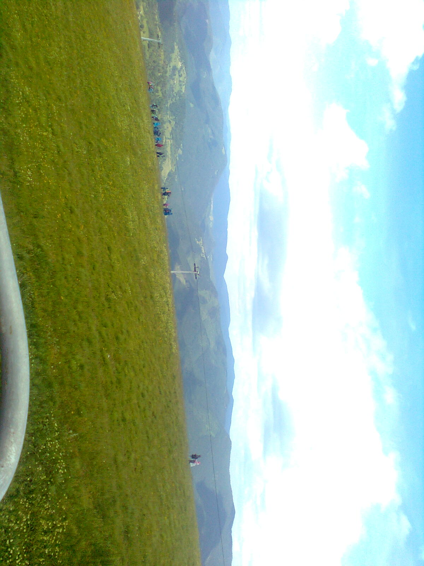
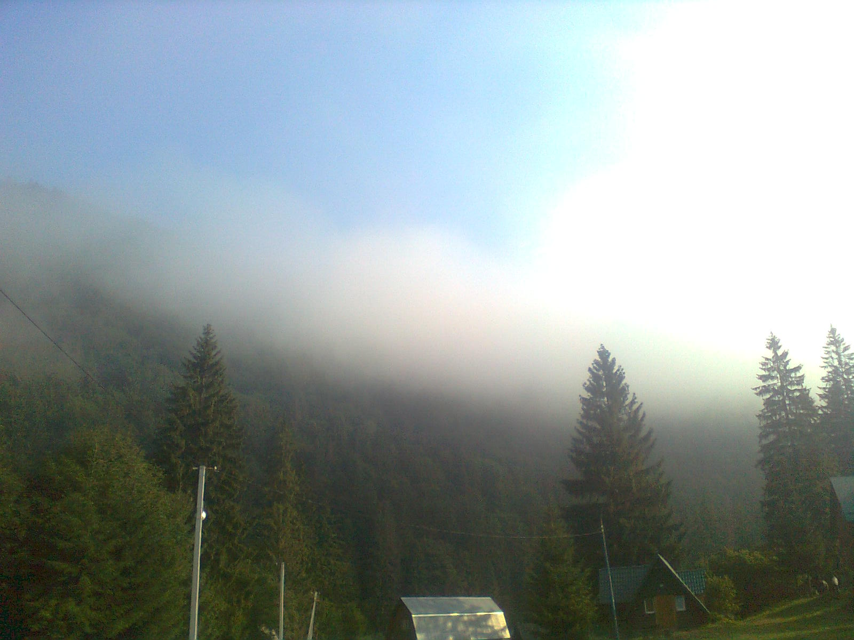
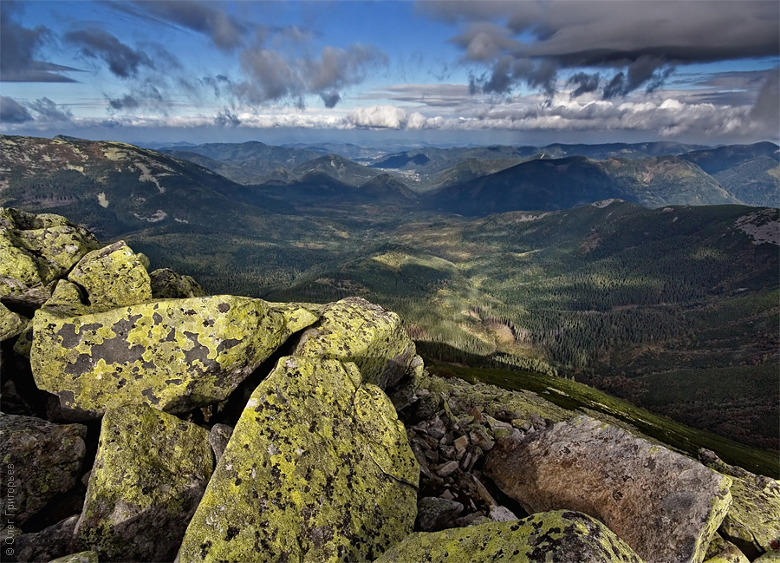
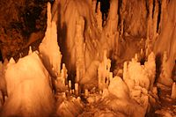
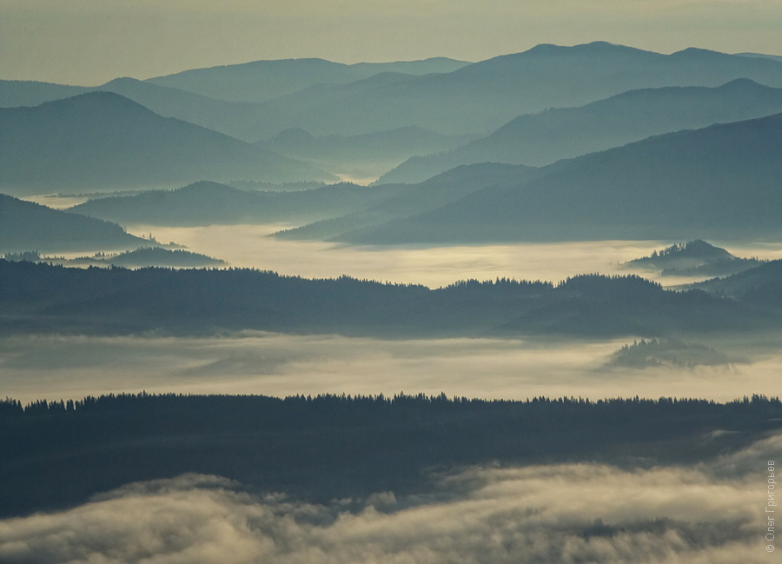
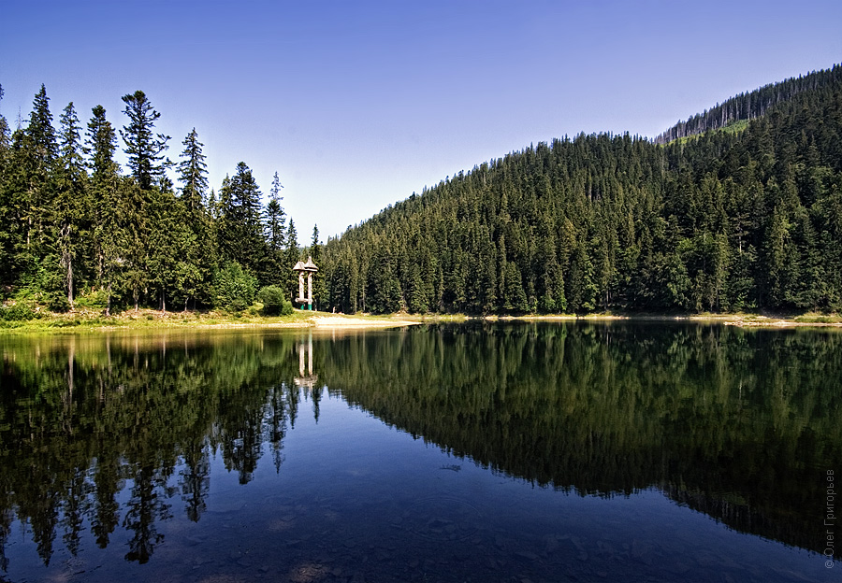
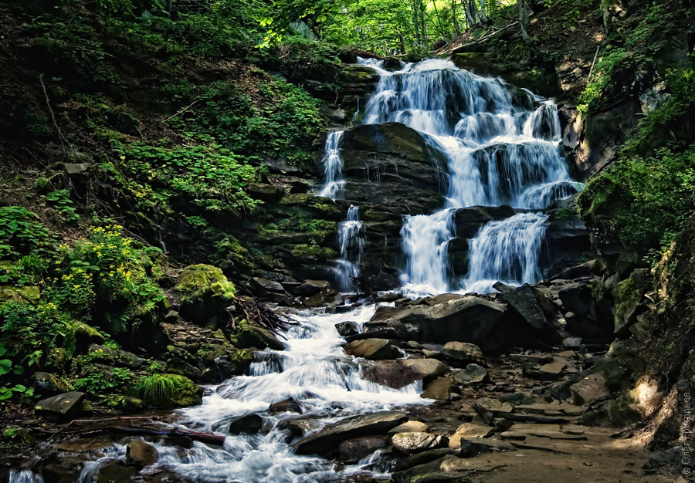
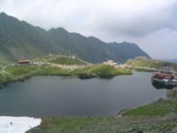
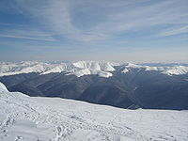
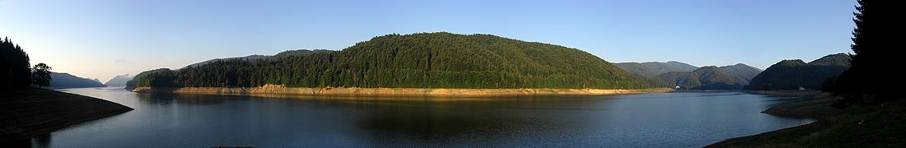
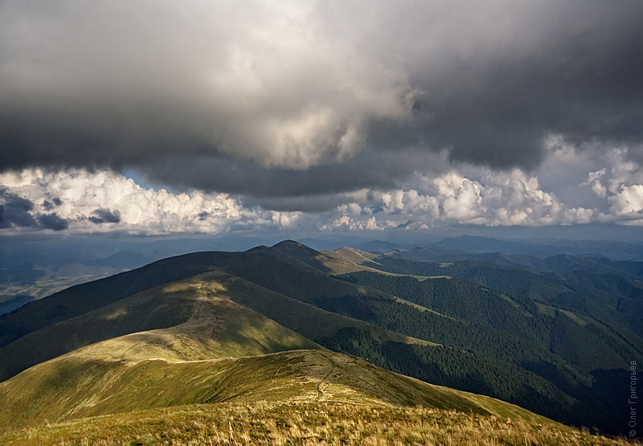
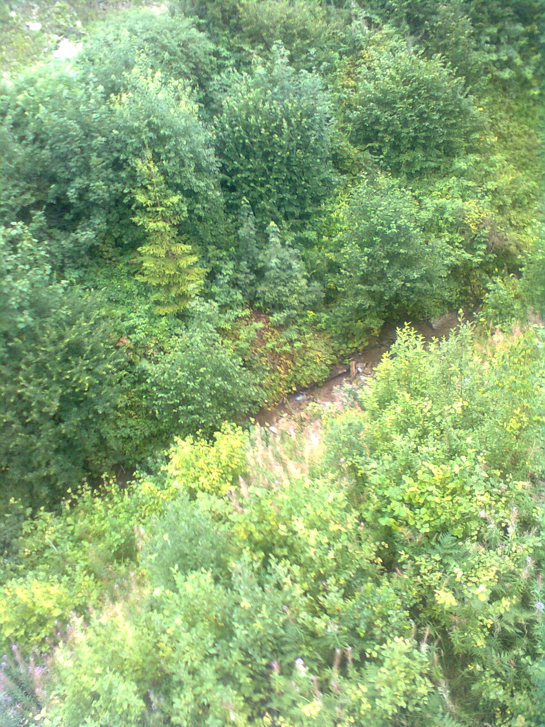
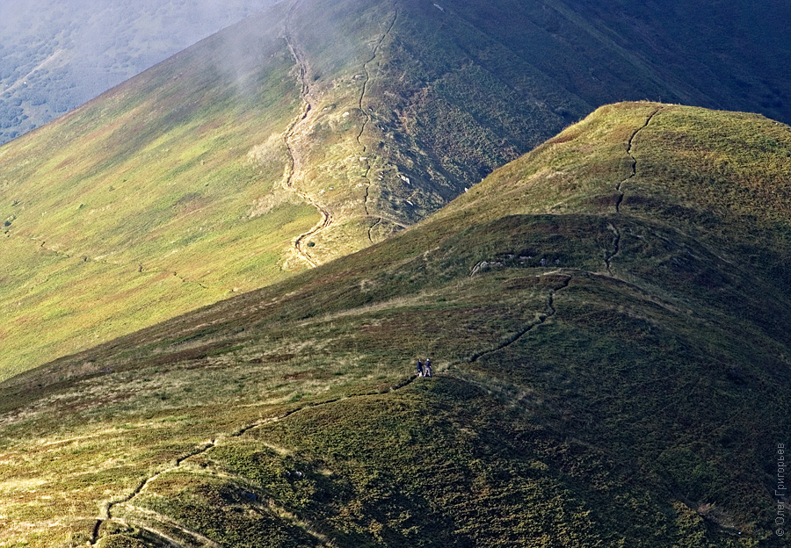
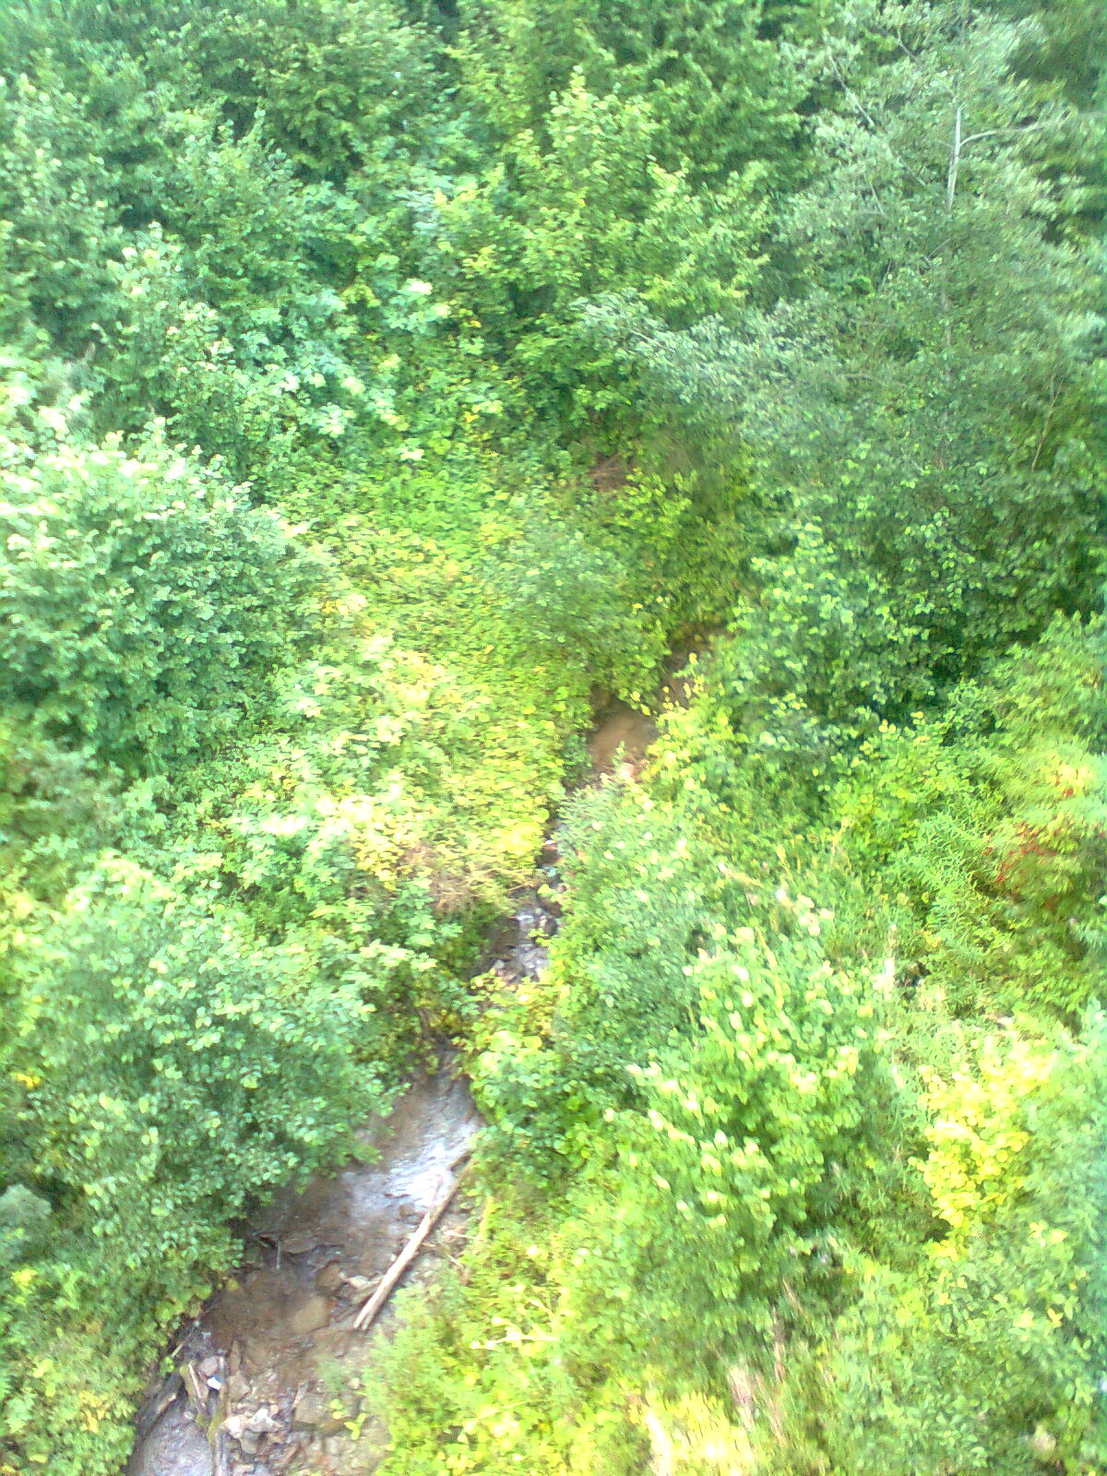
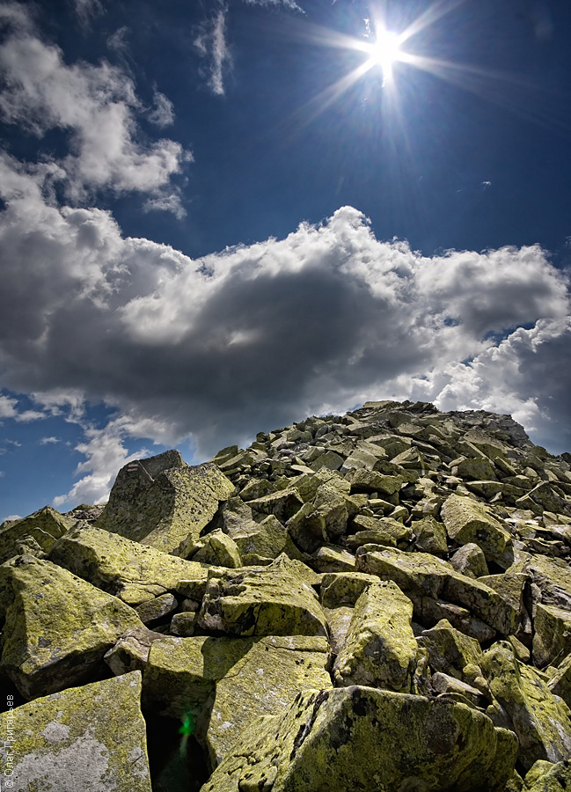
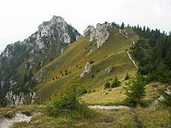
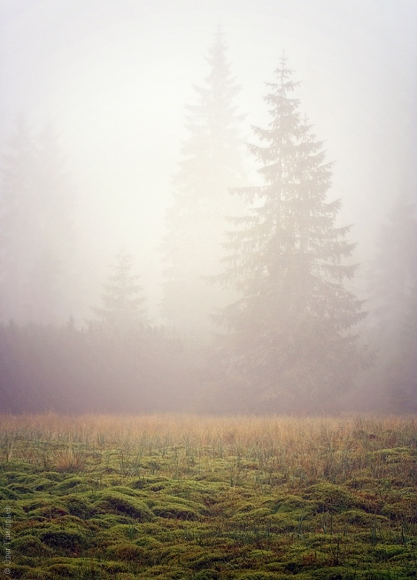
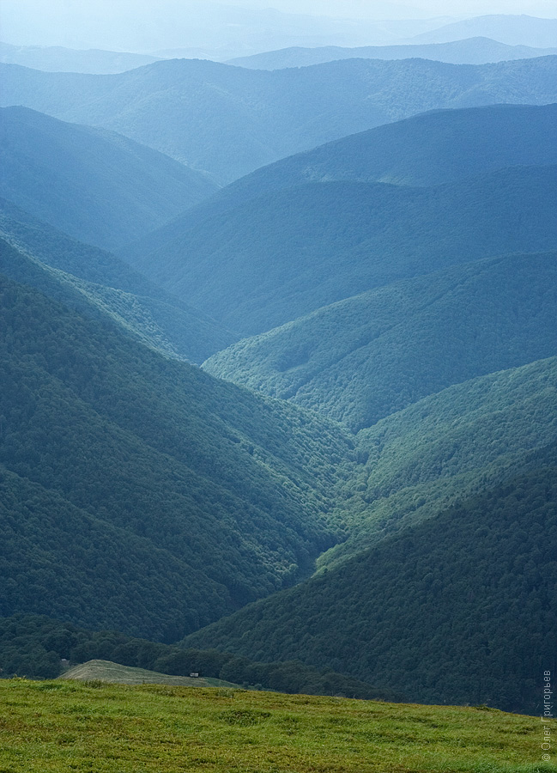
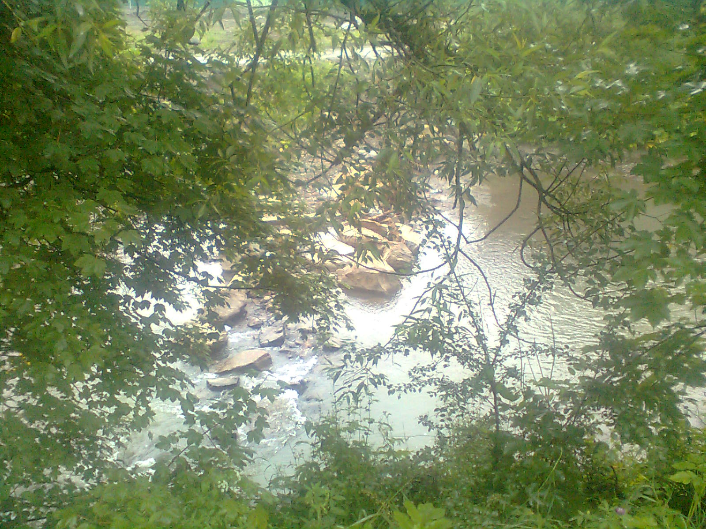
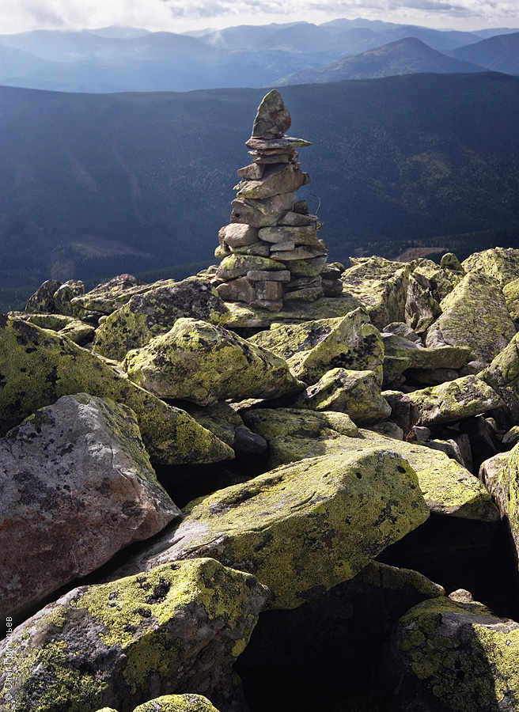
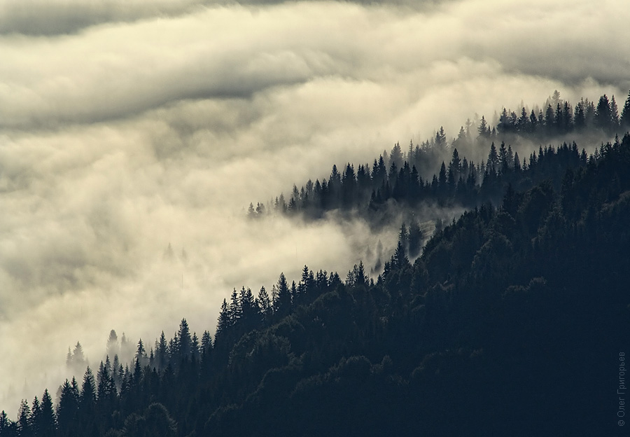
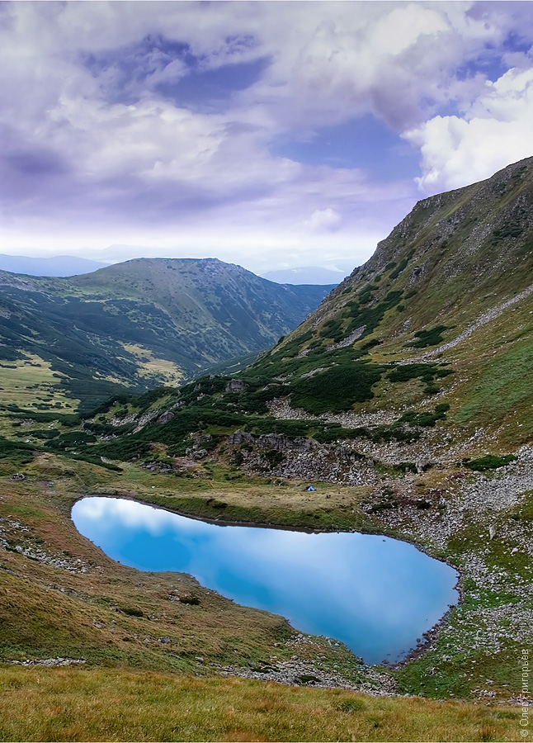
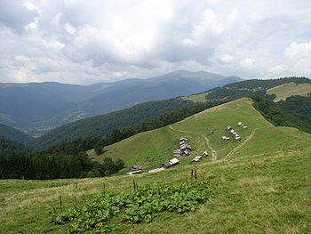
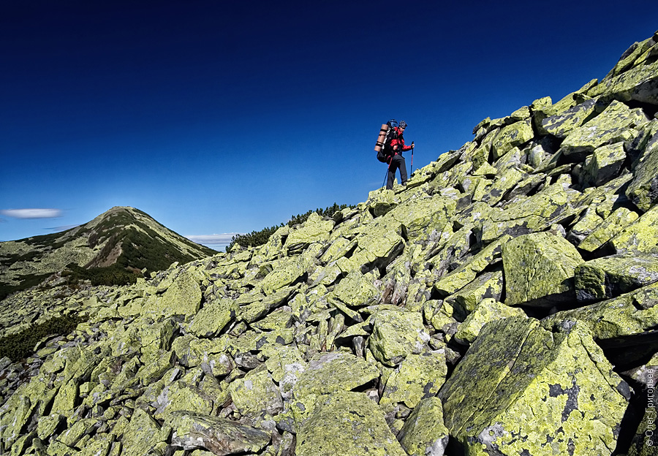
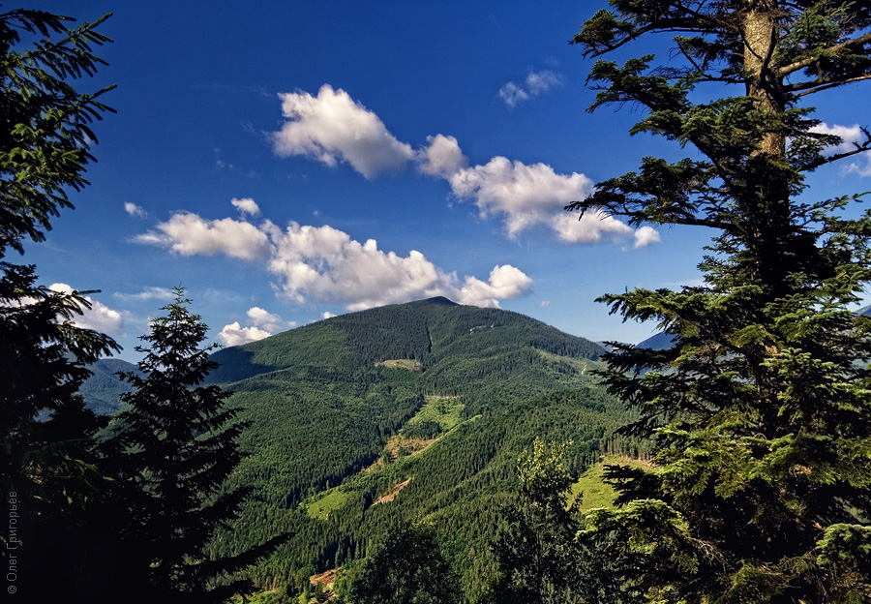
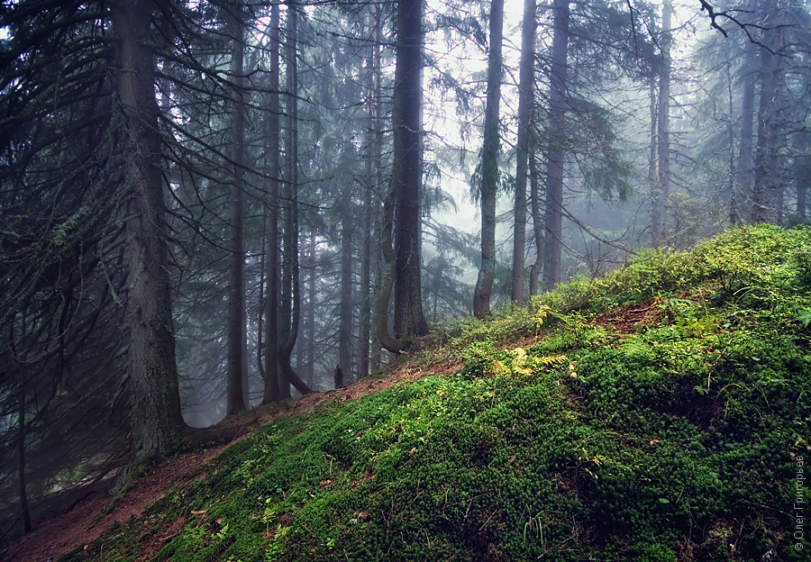
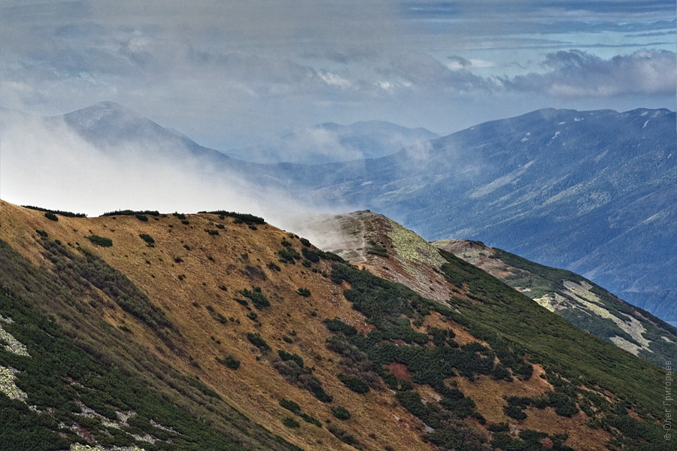

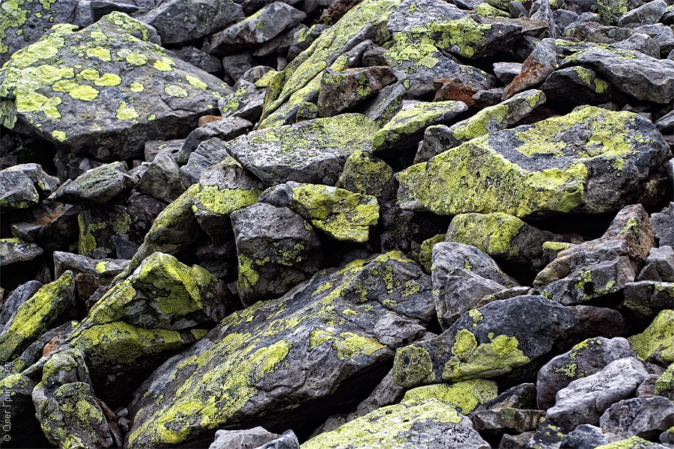
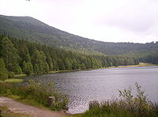
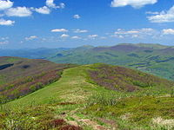
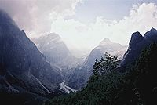
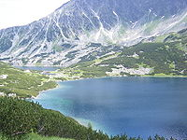
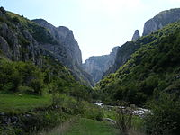
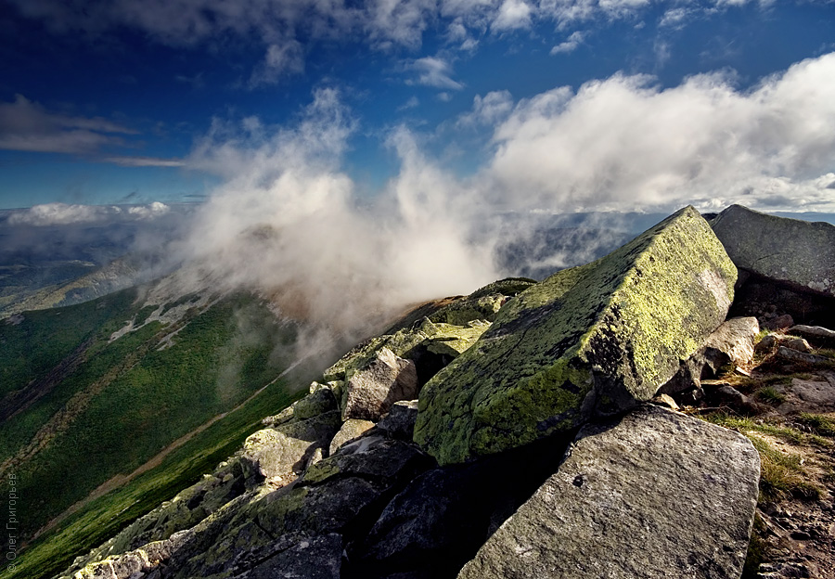
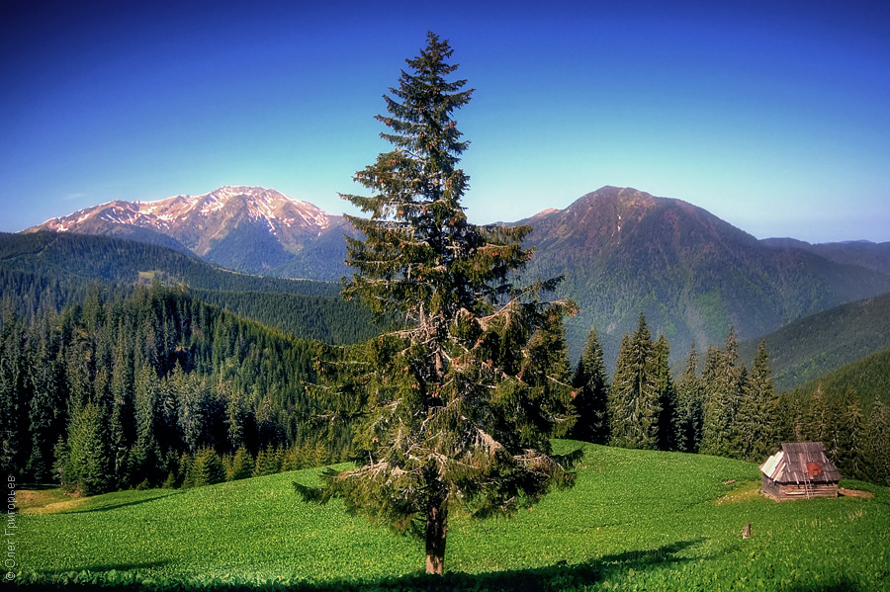

Slide 13
Виконав учень 8 фмек класу Шибіко Василь

